Slide 1

1.1 集合的概念

Slide 2
阅读课本P2：
例子；思考；提问

Slide 3
一、集合的概念
一般地， 我们把研究对象统称为元素.
通常用小写拉丁字母a,b,c,...来表示.
我们把一些元素组成的总体叫做集合(简称为集).
通常用大写拉丁字母A,B,C,...来表示.

Slide 4

思考交流
组成集合的元素一定是数吗？
组成集合的元素可以是物、数、图、点等，它具备怎样的性质呢？
阅读课本P2： “思考”下面的几段文字

Slide 5
【思考】
1.中附高一(4)班“所有个高的同学”能否组成一个集合?为什么?
提示:不能组成一个集合,因为“个高”这个标准不明确,而集合中的元素必须是确定的,即给定一个集合,任何元素是不是这个集合中的元素是确定的.

Slide 6
2.由元素1,1,2能否组成一个集合?为什么?
提示:不能.因为集合中的元素是不能重复的,即集合中的元素具有互异性.

Slide 7
3.高一（5）班的全体同学组成一个集合，调整座位后这个集合有没有变化？
集合没有变化.
集合中的元素是没有排列顺序的
通过以上的学习你能给出集合中元素的特性吗？

Slide 8
二、集合中元素的特性
确定性、互异性、无序性
三、集合与元素的关系
练习：
完成课本P5
习题1.1
第1题
如果a是集合A中的元素，就说a属于集合A， 记作a∈A ；
如果a不是集合A中的元素，就说a不属于集合A， 记作a∉A.

Slide 9
学习集合与元素的概念后，为了方便书写，数学中规定了一些常用数集及其记法：
常
用
的
数
集
或
整数集
自然数集
正整数集
练习：
完成课本P5练习2
实数集
有理数集

Slide 10
阅读课本P3，P4。研究什么问题？
四、集合的表示
列举法
把集合中的元素_________出来,并用______________括起来表示集合的方法.
一一列举
花括号“{ }”

Slide 11
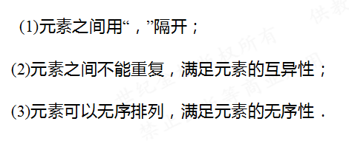
学习例1，观察列举法表示集合
思考：列举法表示集合要注意哪些？
，

Slide 12
例1 用列举法表示下列集合：
（1）小于10的所有自然数组成的集合.
（2）方程x²=x的所有实数根组成的集合.
（3）由1～20以内的所有素数组成的集合.
解：（1）设小于10的所有自然数组成的集合为A，那么
A={0,1,2,3,4,5,6,7,8,9}.
（2）设方程x²=x的所有实数根组成的集合为B，那么B={1,0}.
（3）设由1～20以内的所有素数组成的集合为C，那么
C={2,3,5,7,11,13,17,19}.

Slide 13
共同特征
描述法：用集合所含元素的_________表示集合的方法.
元素的一般符号及取值(或变化)范围
元素所具有的共同特征

Slide 14
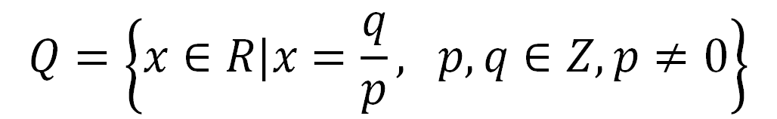

$$\left\{x∈Z|x=2k+1,k∈Z\right\}$$
$$Q=\left\{x∈R|x=\frac{q}{p}, p,q∈Z,p≠0\right\}$$
思考：小于2021的奇数构成的集合怎么表示？

Slide 15
1.a与{a}的含义是否相同？
不同，前者为元素，后者为集合.
2.集合{y|y=x², x∈R}与集合{x|y=x², x∈R}相同吗？
不同，前者是函数的所有函数值组成的集合；
后者是函数的所有自变量组成的集合.
y
3.集合 的几何意义是什么？
x
曲线y=x²图象上所有点的集合.
o

Slide 16
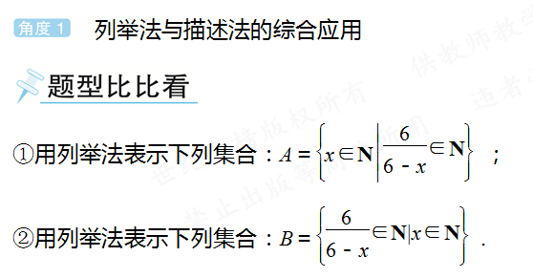
教辅《世纪金榜》P5

